Slide 1

UngTekno

Slide 2

Industrien i Sunnhordland står føre store endringar i samband med dei siste års omstilling, i tillegg til ei framtidig industriutvikling med hurtig teknologiskifte

Slide 3

Utvikling av nytt og eksisterande næringsliv krever tidleg satsing
Auka fokus på mogelegheitar i og samanheng mellom yrkesfag og teknologi
Industrien og inkubatoren tett knytt til prosjektet og aktive deltakarar
Fokus på trivsel i skulen og på val av vidaregåande utdanning.
Fråfall i vidaregåande skule

Slide 4

UngTekno
UngTekno knyt teknologi og yrkesfag saman med entreprenørskap
Prosjektet skal belyse samanhengen mellom teknologi og yrkesfag, kva kompetanse ein treng og korleis framtidas yrkesfagarbeidar er utradisjonell
9. klasse
Forretningsmodellering
Prosjektet vert gjennomført i tett samarbeid med lokalt næringsliv

Slide 5

2 fasar på 2 dagar
  Elevane gjennomfører TechCamp
  Elevane jobber vidare med resultatet frå TechCamp. Fokus på forretningsmodellering, design av prototype og pitch.
  Dagen avsluttes med «Show & tell» torg

Slide 6
Arbeidsgruppa:
Øyvind Kyvik - Kværner
Morten Bjelland - Leirvik AS
Anders Grov Nilsen - HVL
Anne Marie Meling - Bremnes Seashore
Nina Østensjø - Atheno
Stord kommune
Bømlo kommune

Slide 7

Mentor/bedrift
Kvar mentor jobber tett med ei gruppe elevar
Leverer problemstilling
Tilstades dag 1
Dag 2 ute i bedrifta
Fagleg støtte, nettverk og engasjement
De får møte framtidas arbeidstakarar
Positiv omtale for bedrifta dykkar

Slide 8
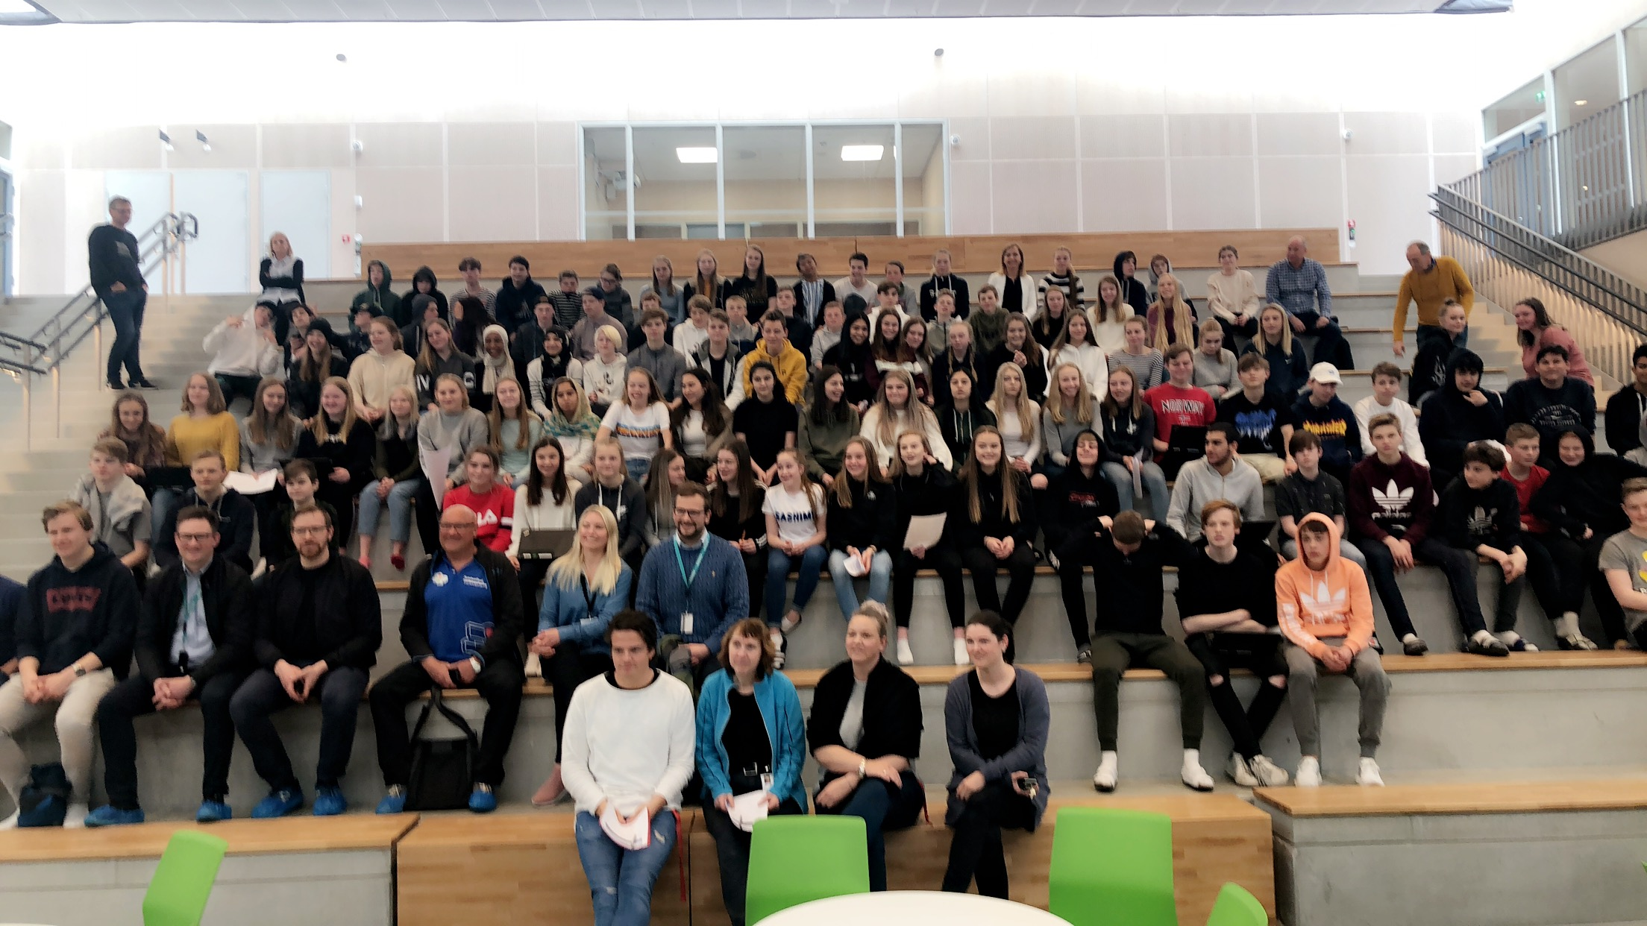

Slide 9
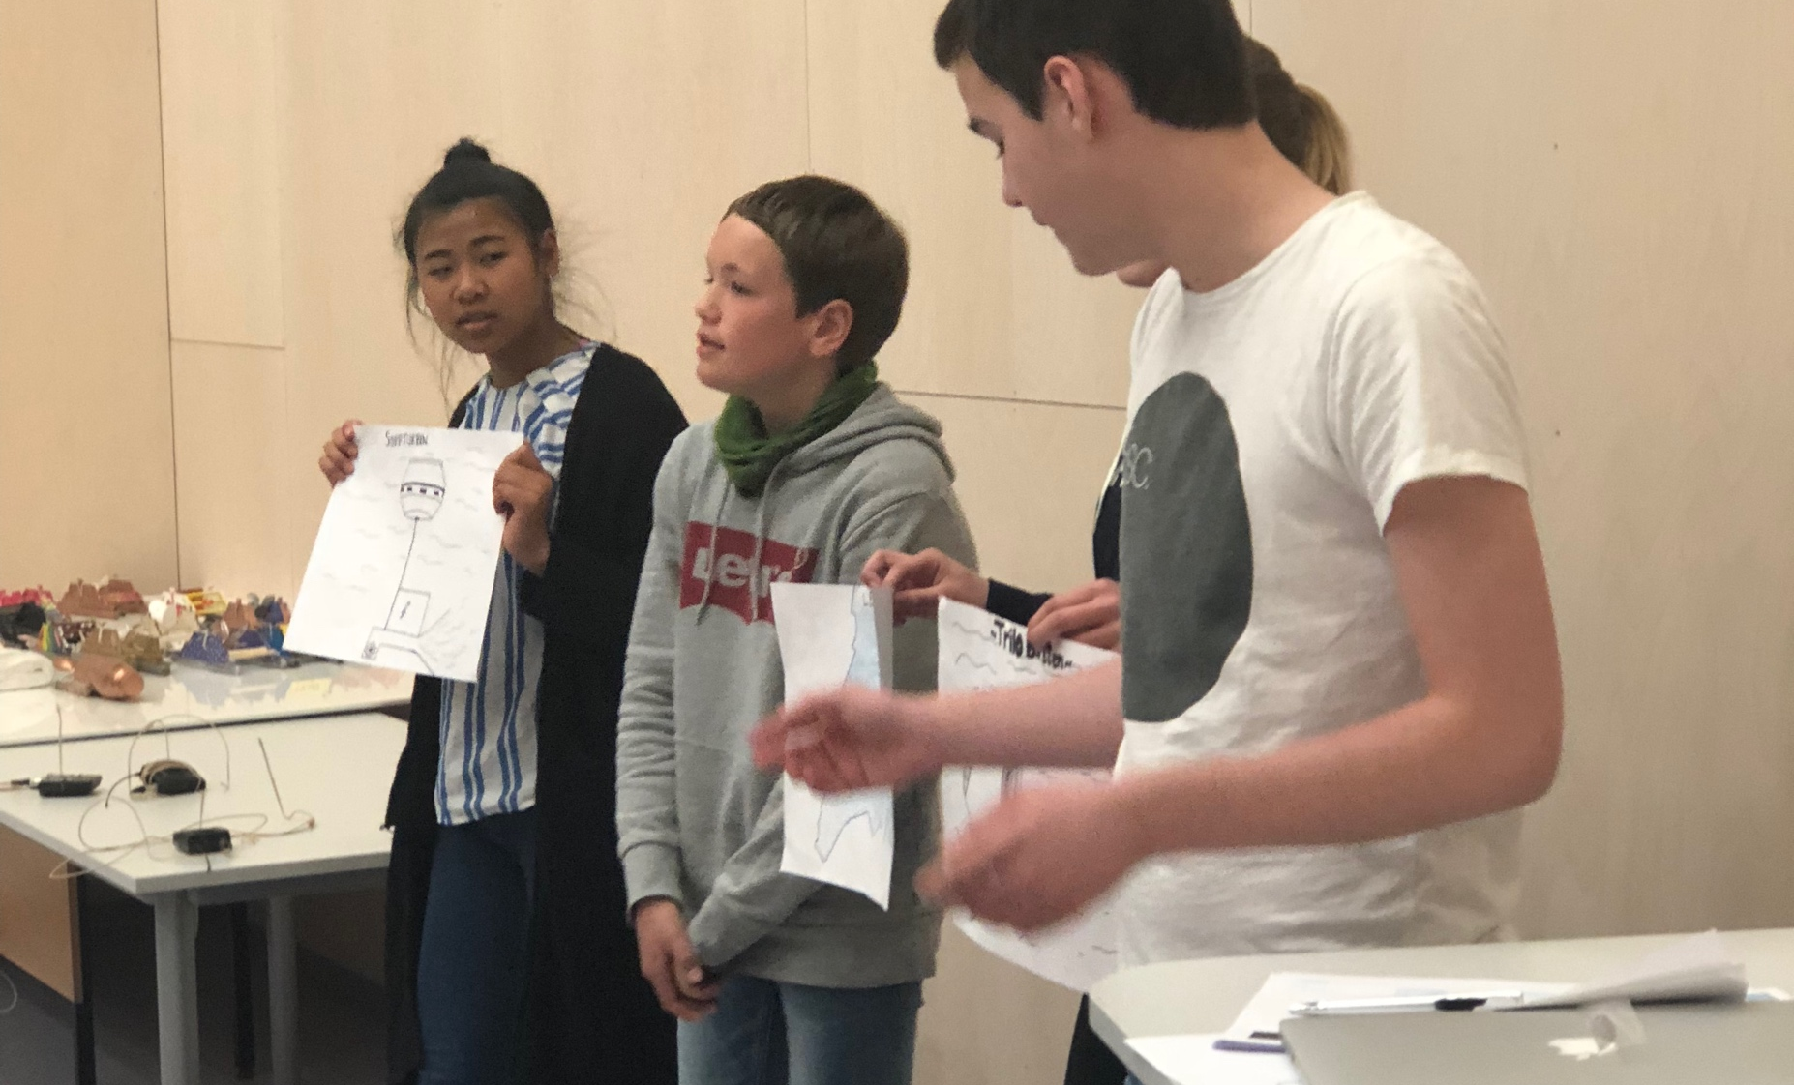

Slide 10
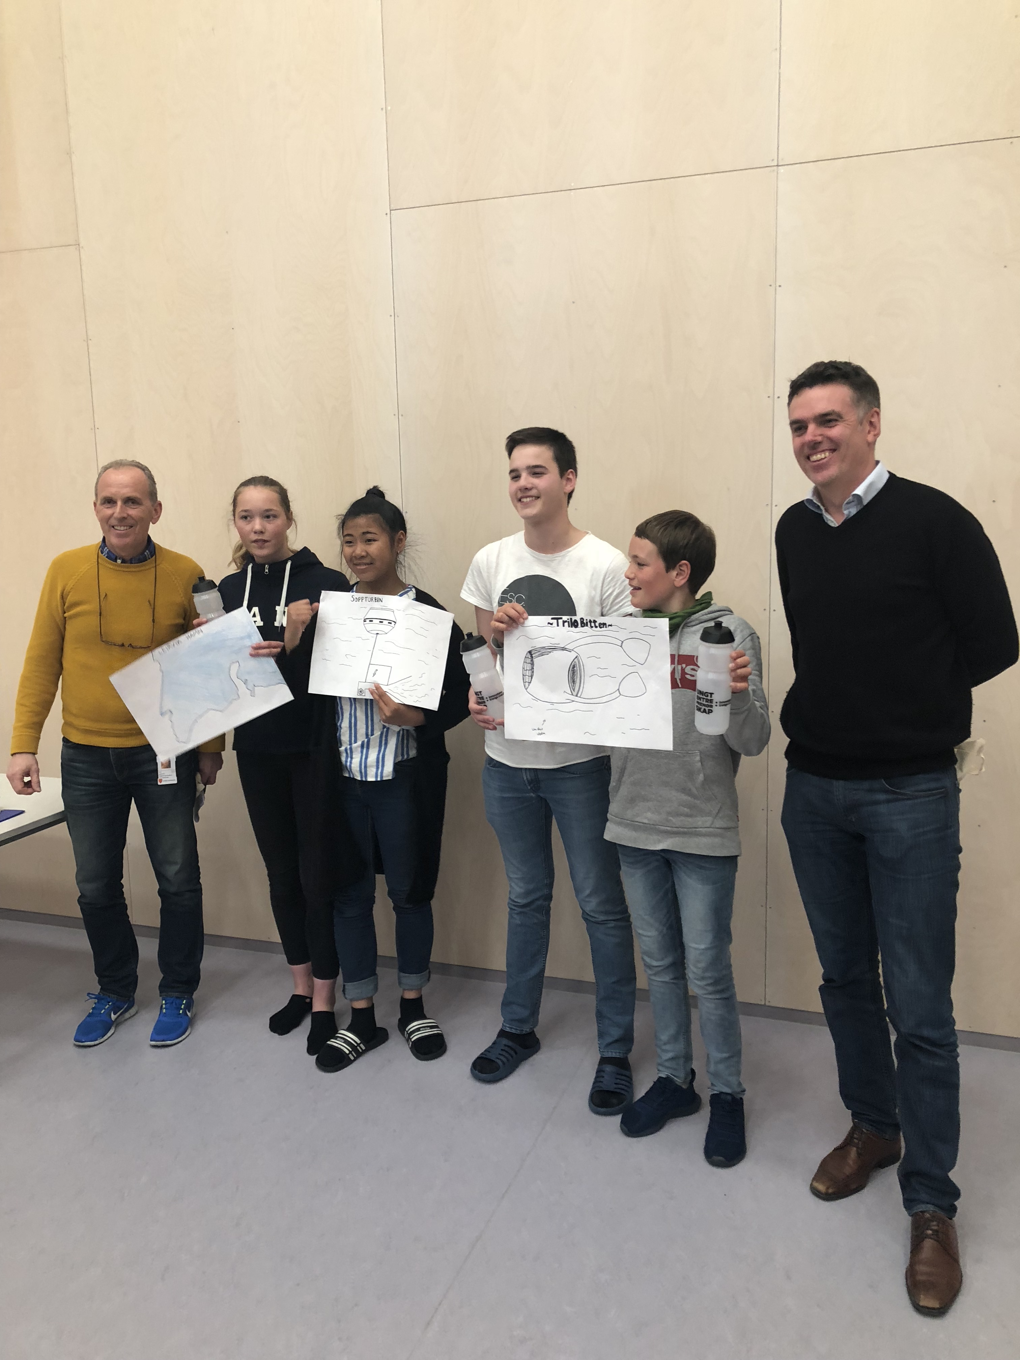

Slide 11
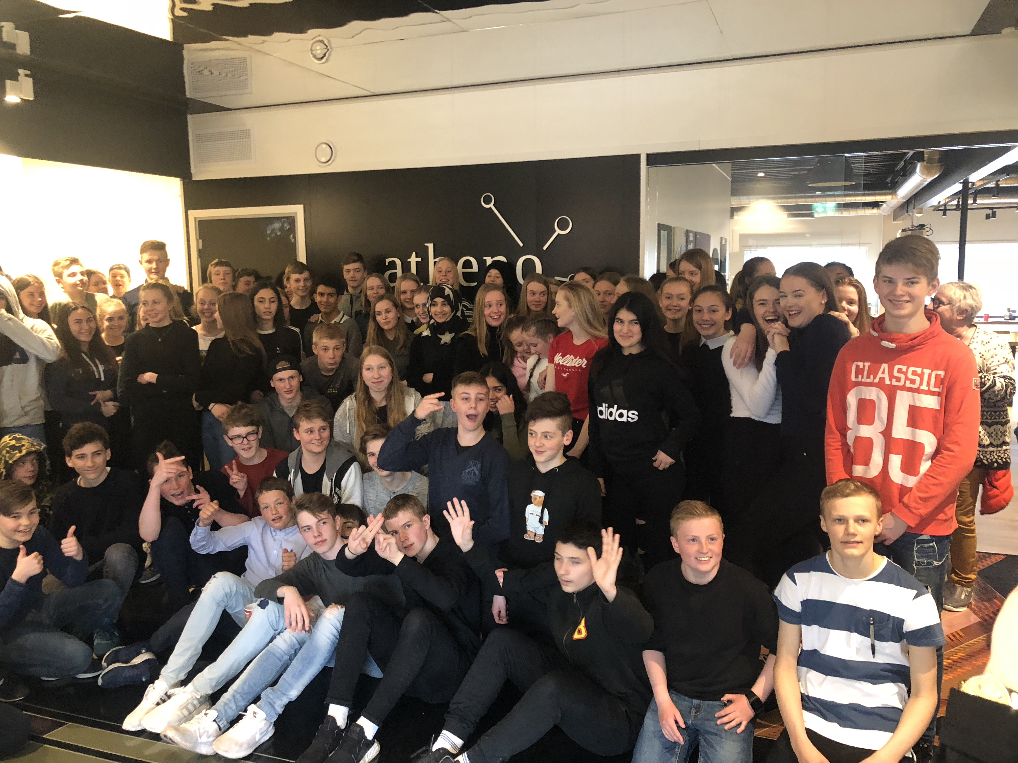

Slide 12
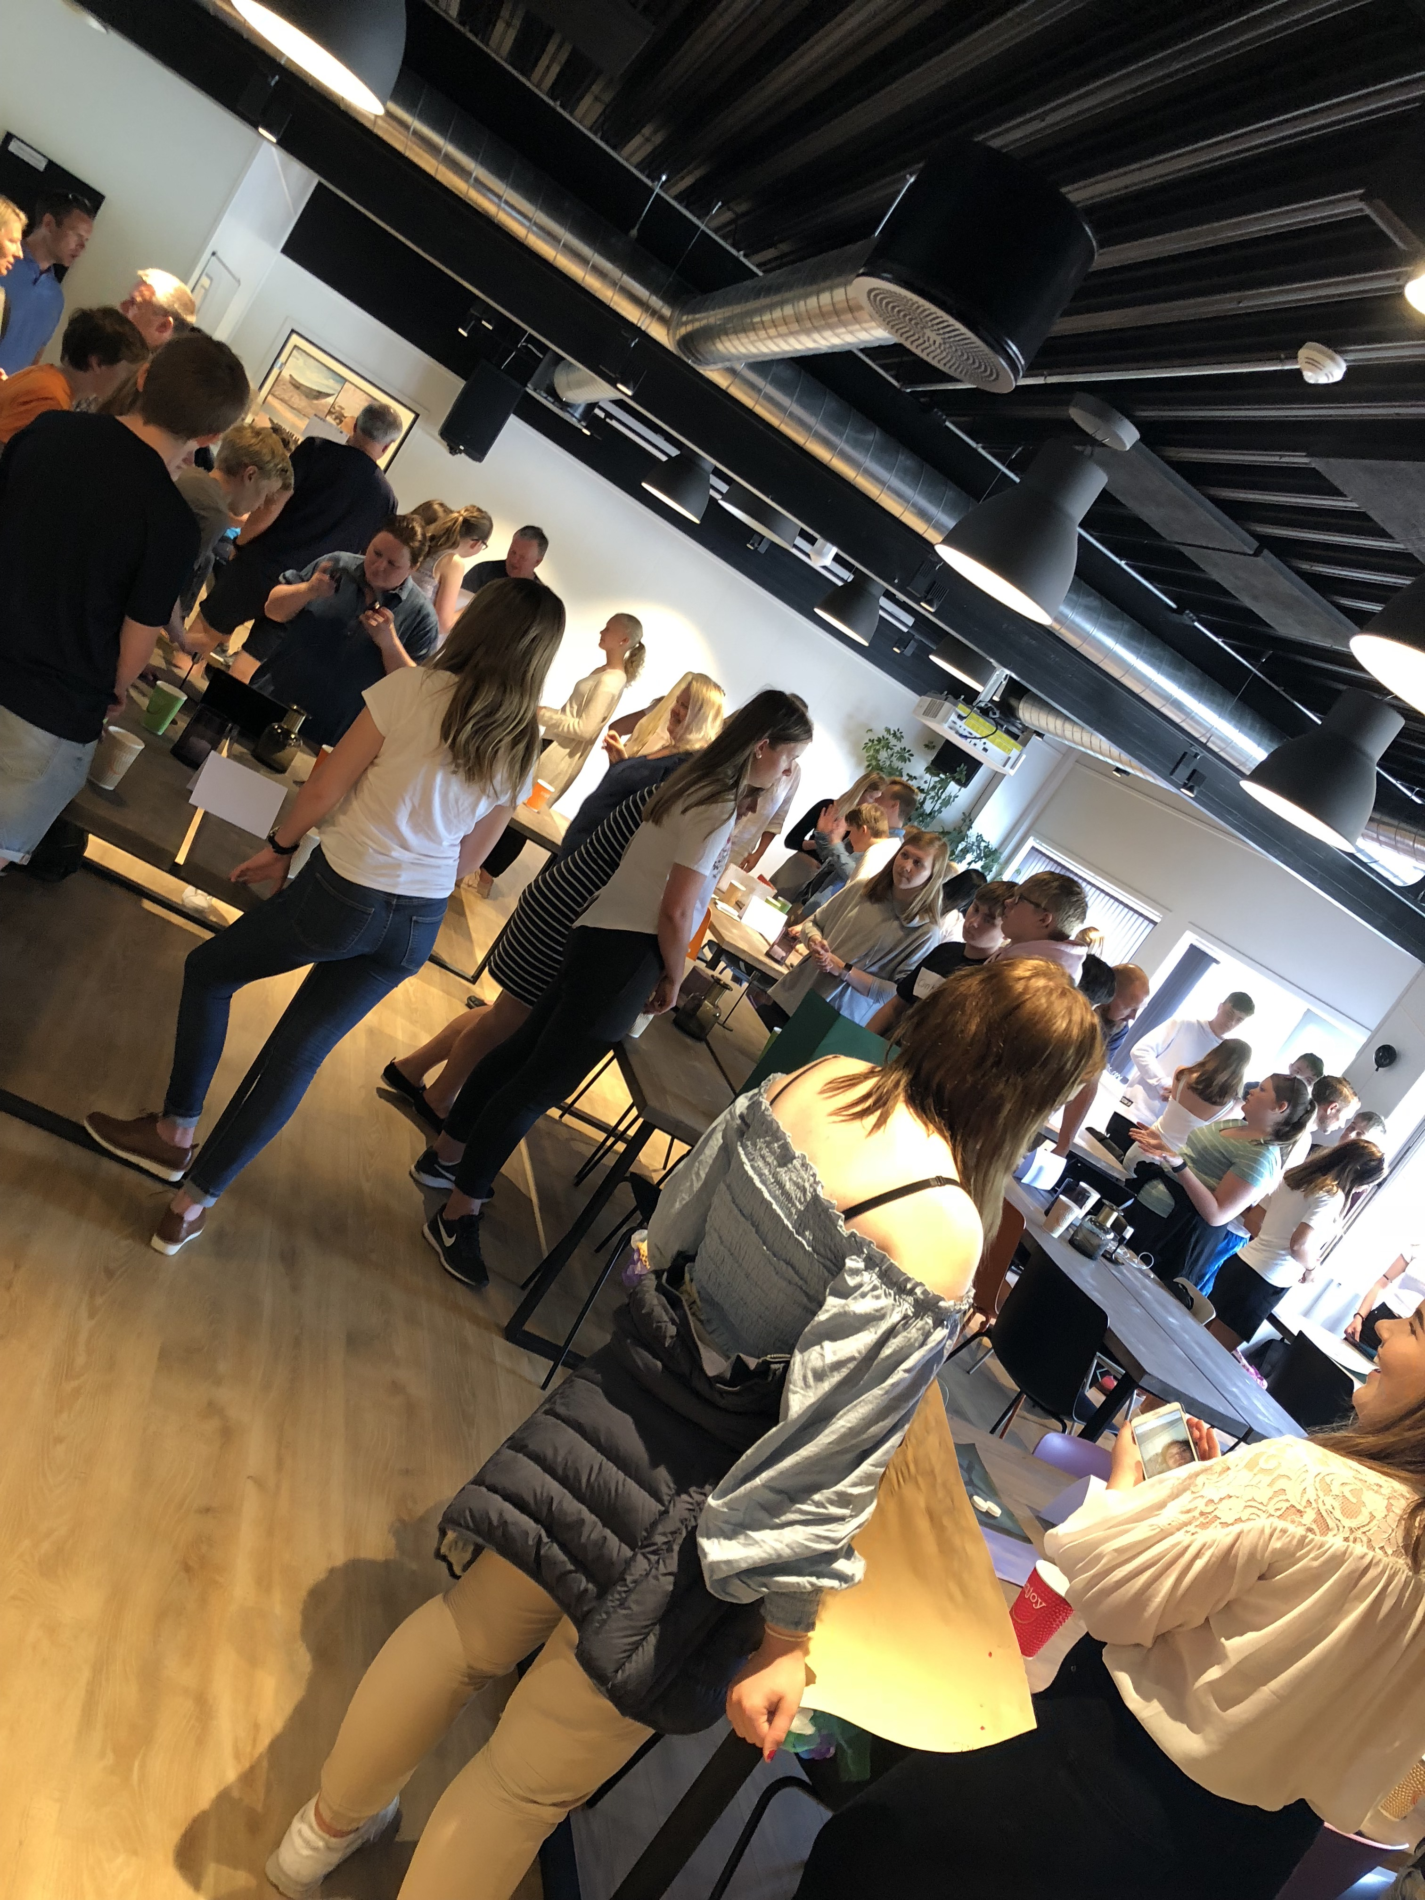

Slide 13
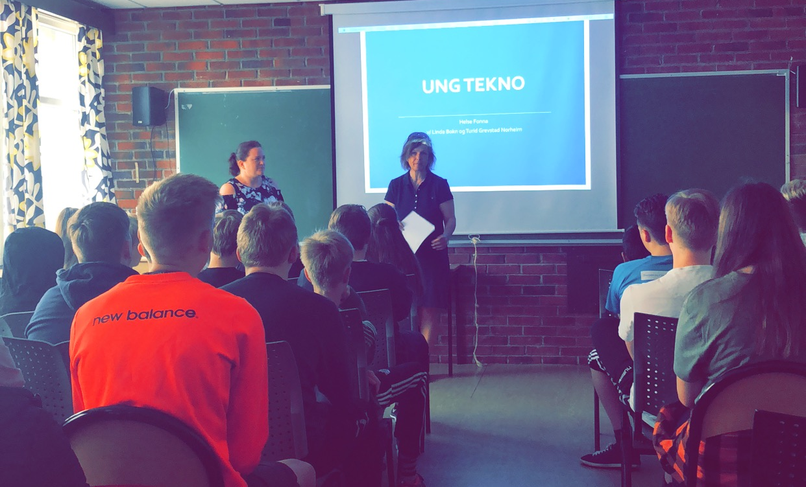

Slide 14
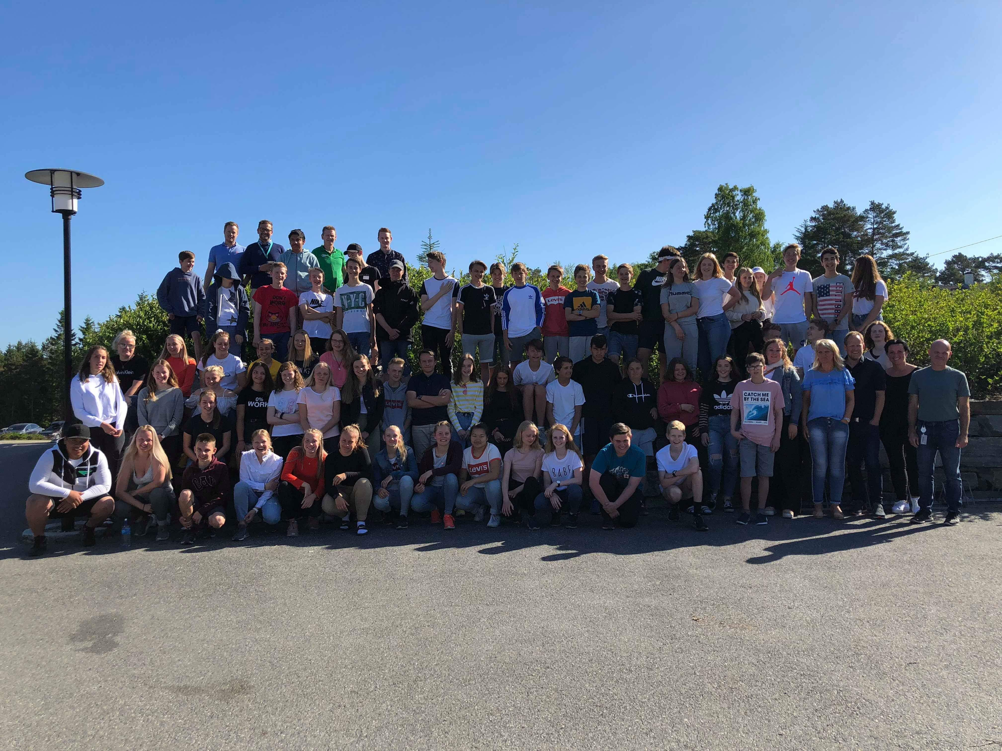

Slide 15
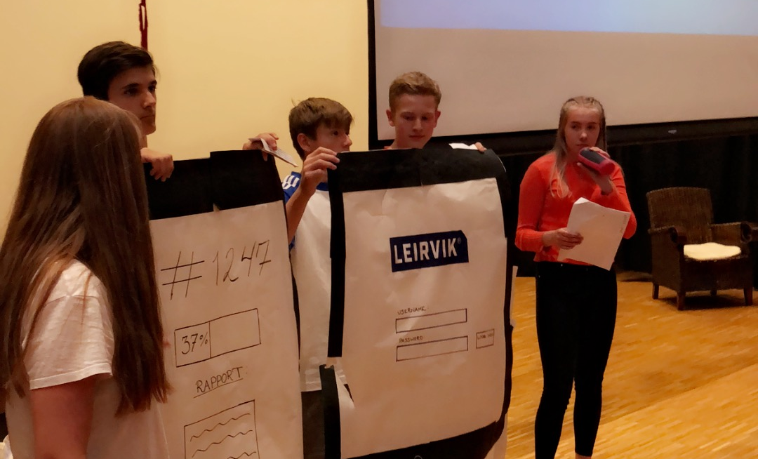

Slide 16
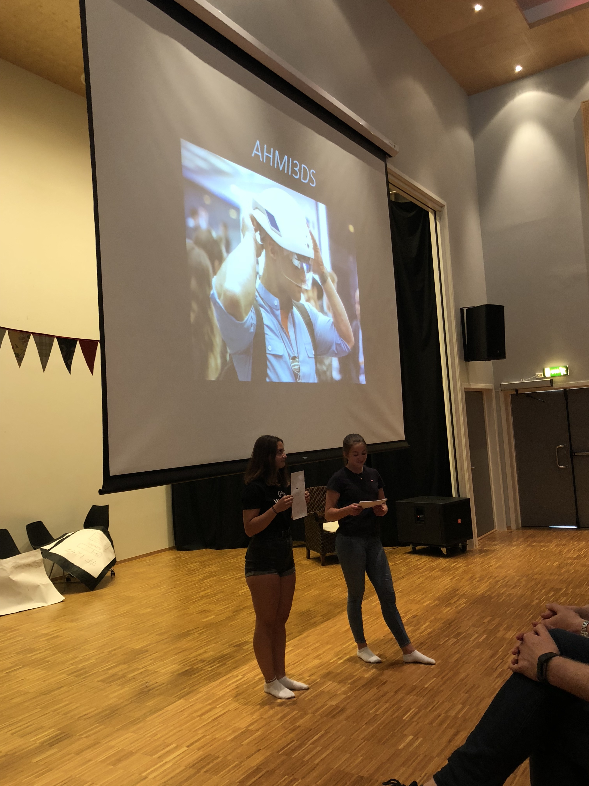

Slide 17
